Slide 1
Repérage sur le cercle trigonométrique
(O, I, J) est un repère orthonormé

Slide 2
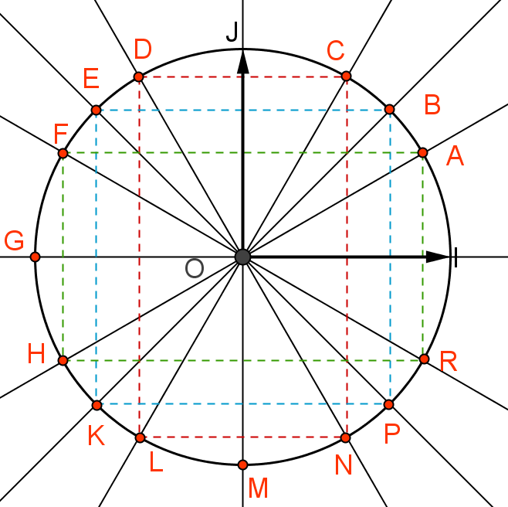

Donner les points images de
a.
b.
c.
d.

Slide 3



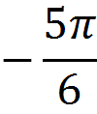
Donner les points images de
a.
b.
c.
d.

Slide 4
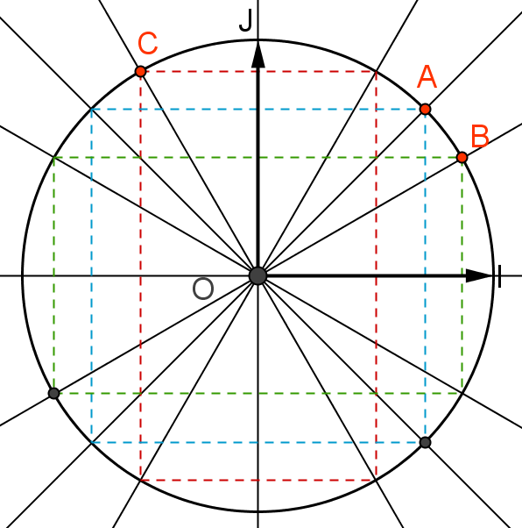
Donner les réels qui ont pour point image
a. J
b. A
c. B
d. C

Slide 5
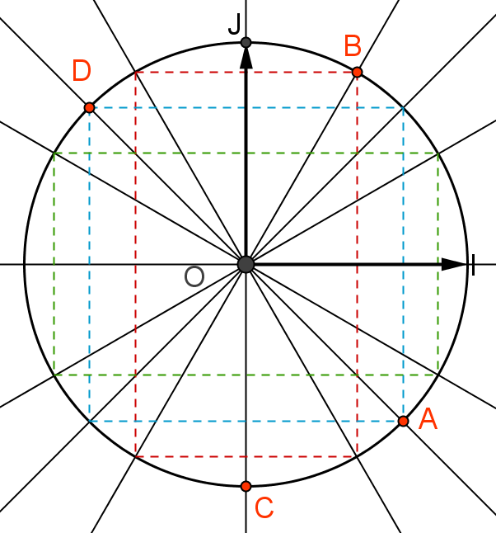
Donner les réels qui ont pour point image
a. A
b. B
c. C
d. D

Slide 6
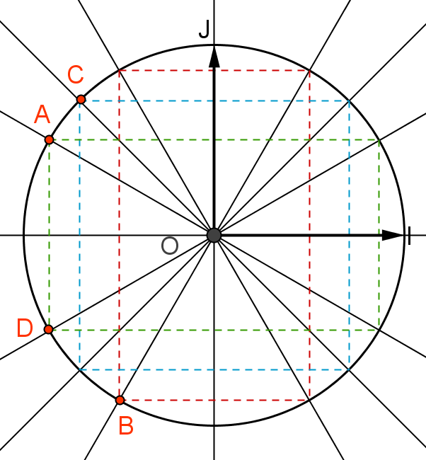
Donner les réels qui ont pour point image
a. A
b. B
c. C
d. D

Slide 7
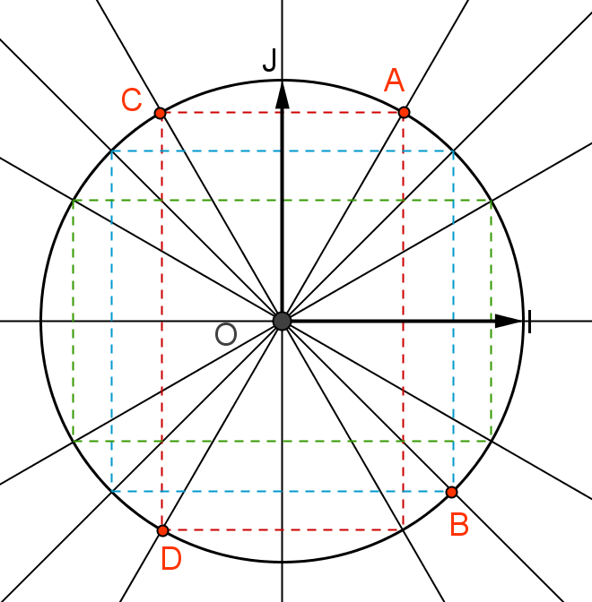
Donner les réels qui ont pour point image
a. A
b. B
c. C
d. D

Slide 8



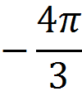
Donner les points images de
a.
b.
c.
d.

Slide 9



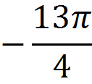
Donner les points images de
a.
b.
c.
d.

Slide 10
Solutions

Slide 11
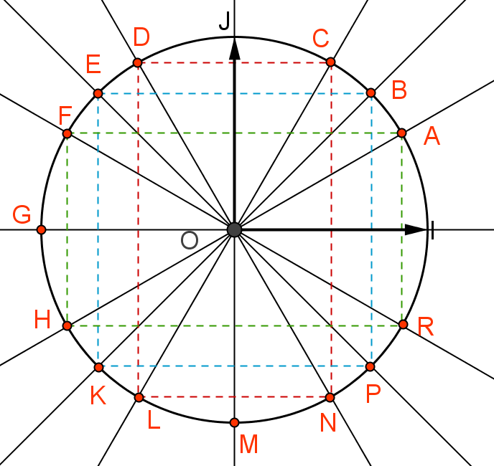
Donner les points images de
J
a.
b.
c.
d.
B
C
R

Slide 12
Donner les points images de
E
a.
b.
c.
d.
D
M
H

Slide 13
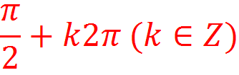
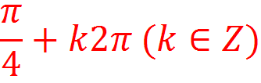
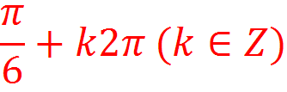
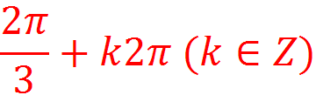
Donner les réels qui ont pour point image
a. J
b. A
c. B
d. C

Slide 14
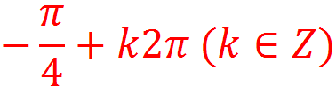
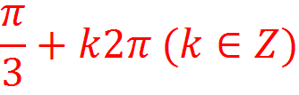
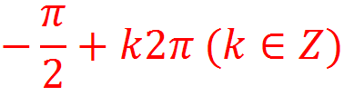
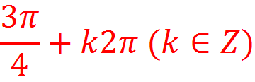
Donner les réels qui ont pour point image
a. A
b. B
c. C
d. D

Slide 15
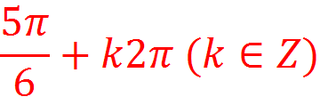
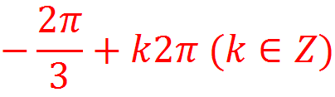
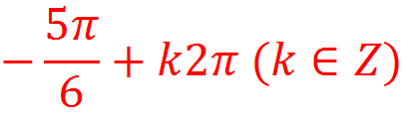
Donner les réels qui ont pour point image
a. A
b. B
c. C
d. D

Slide 16
Donner les réels qui ont pour point image
a. A
b. B
c. C
d. D

Slide 17
Donner les points images de
I
a.
b.
c.
d.
K
H
D

Slide 18
Donner les points images de
G
a.
b.
c.
d.
R
C
E

